Slide 1

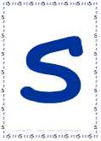
Luyện từ và câu 4
a
q

Slide 2

Khởi động

Slide 3
Tìm các từ chỉ sự vật trong câu.
+ Các bác nông dân đang cày ruộng.
+ Con thỏ đang ăn cỏ.
+ Chiếc bút chì của Lan màu xanh.
Những sự vật mà chúng ta vừa chỉ ở trên được gọi chung bằng 1 loại từ.

Slide 4

Danh từ

Slide 5
Yêu cầu cần đạt
HS hiểu danh từ là những từ chỉ sự vật (người, vật, hiện tượng, khái niệm hoặc đơn vị).
1
Xác định được danh từ trong câu, đặc biệt là danh từ chỉ khái niệm.
2
3
Biết đặt câu với danh từ.

Slide 6
Hình thành kiến thức mới

Slide 7

Hoạt động 1.
Nhận xét

Slide 8
I. Nhận xét:
1. Tìm các từ chỉ sự vật trong đoạn thơ sau:
Mang theo truyện cổ tôi đi
Nghe trong cuộc sống thầm thì tiếng xưa
Vàng cơn nắng, trắng cơn mưa
Con sông chảy có rặng dừa nghiêng soi
Đời cha ông với đời tôi
Như con sông với chân trời đã xa
Chỉ còn truyện cổ thiết tha
Cho tôi nhận mặt ông cha của mình.
LÂM THỊ MỸ DẠ

Slide 9
2. Xếp các từ em mới tìm được vào nhóm thích hợp:
con, rặng,
- Từ chỉ người | ông cha, cha ông
- Từ chỉ vật | sông, dừa, chân trời, mặt
- Từ chỉ hiện tượng | mưa, nắng, tiếng
- Từ chỉ khái niệm | cuộc sống, truyện cổ, xưa, đời
- Từ chỉ đơn vị | cơn, con, rặng
- Từ chỉ người | ông cha, cha ông
- Từ chỉ vật | sông, dừa, chân trời, mặt
- Từ chỉ hiện tượng | mưa,nắng, tiếng
- Từ chỉ khái niệm | cuộc sống,đời, truyện cổ, xưa
- Từ chỉ đơn vị | cơn, con, rặng

Slide 10
Khi nói đến “cuộc đời”, “cuộc sống”, con có nếm, ngửi, nhìn được không?
Danh từ chỉ vật là gì?
Danh từ chỉ hiện tượng là gì?
Danh từ chỉ người là gì?
Danh từ chỉ đơn vị là gì?
Thế nào là danh từ chỉ khái niệm?
Danh từ là gì?
Không thể nếm, ngửi, nhìn được về “cuộc đời”, “cuộc sống” vì nó không có hình thái rõ rệt.
Là những hiện tượng tự nhiên mà con người có thể nhận thấy được.
Danh từ chỉ người là những từ dùng để chỉ người.
Danh từ là những từ chỉ sự vật( người, vật, hiện tượng, khái niệm, đơn vị).
Danh từ chỉ khái niệm là từ chỉ những sự vật không có hình thù, ta không thể sờ, nắm, ngửi, nhìn được.
Danh từ chỉ vật là những từ dùng để chỉ vật.
Là những từ dùng để chỉ những sự vật có thể đếm,
định lượng được.
VD: cái, nắm, mớ, mét, ki-lô-met,...
tính mưa bằng cơn, tính dừa bằng rặng/ cây
VD: ông, bà, bố, mẹ,....
Danh từ chỉ khái niệm
VD: đạo đức, kinh nghiệm, cách mạng,...
VD: mưa, nắng, sấm, chớp, động đất,...
VD: sông, núi, bàn, ghế, cây,...

Slide 11
Hoạt động 2.
Ghi nhớ

Slide 12
II. Ghi nhớ
Danh từ là những từ chỉ sự vật (người, vật, hiện tượng, khái niệm hoặc đơn vị).

Slide 13


Danh từ là những từ chỉ sự vật (người, vật, hiện tượng, khái niệm, đơn vị)
Danh từ chỉ người | Là những từ dùng chỉ người VD: giáo viên, bác sĩ, kĩ sư,..
Danh từ chỉ vật | Là những từ dùng để chỉ đồ vật, con vật, cây cối... VD: sông, núi, bút, bàn, mèo,....
Danh từ chỉ hiện tượng | Là những từ chỉ hiện tượng tự nhiên mà con người có thể nhận thấy được. VD: nắng, mưa, bão, sấm sét,..
Danh từ chỉ khái niệm | Là từ chỉ những sự vật không có hình thù, ta không thể sờ, nắm, ngửi, nhìn được. VD: ước mơ, tương lai, nỗi buồn, hạnh phúc, lịch sử,...
Danh từ chỉ đơn vị | Là những từ dùng để tính, đếm, định lượng sự vật VD: con, chiếc, cái,...

Slide 14
Luyện tập - thực hành

Slide 15
LÀM SGK
Bài 1. Tìm danh từ chỉ khái niệm trong số các danh từ được in đậm dưới đây:
Một điểm nổi bật trong đạo đức của Chủ tịch Hồ Chí Minh là lòng thương người… Chính vì thấy nước mất, nhà tan… mà Người đã ra đi học tập kinh nghiệm của cách mạng thế giới để về giúp đồng bào.
Theo TRƯỜNG CHINH
Danh từ chỉ khái niệm là từ chỉ những sự vật không có hình thái rõ rệt, ta không thể ngửi, sờ, nắm được.

Slide 16
Bài 1. Tìm danh từ chỉ khái niệm trong số các danh từ được in đậm dưới đây:
Một điểm nổi bật trong đạo đức của Chủ tịch Hồ Chí Minh là lòng thương người… Chính vì thấy nước mất, nhà tan… mà Người đã ra đi học tập kinh nghiệm của cách mạng thế giới để về giúp đồng bào.
Theo TRƯỜNG CHINH

Slide 17
Tại sao các từ: “nước”, “nhà”, “người” không phải là danh từ chỉ khái niệm?
Vì “nước”, “nhà” là danh từ chỉ vật, “người” là danh từ chỉ người. Những sự vật này ta có thể nhìn thấy hoặc sờ thấy được.
Tại sao từ “cách mạng” là danh từ chỉ khái niệm?
Vì “cách mạng” nghĩa là cuộc đấu tranh về chính trị hay kinh tế mà ta chỉ có thể nhận thức trong đầu, không nhìn, chạm,… được.

Slide 18
Bài 1 con đã đạt được mục tiêu nào của bài?
HS hiểu danh từ là những từ chỉ sự vật (người, vật, hiện tượng, khái niệm hoặc đơn vị).
1
Xác định được danh từ trong câu, đặc biệt là danh từ chỉ khái niệm.
2
3
Biết đặt câu với danh từ.

Slide 19
LÀM SGK
Bài 2. Đặt câu với một danh từ chỉ khái niệm em vừa tìm
được.
Ví dụ: Bạn An có một điểm đáng quý là rất thật thà.
Chúng ta luôn giữ gìn phẩm chất đạo đức.
Người dân Việt Nam có lòng nồng nàn yêu nước.
Cô giáo em có nhiều kinh nghiệm bồi dưỡng học sinh giỏi.
Ông em là người đã từng tham gia Cách mạng tháng Tám năm 1945.

Slide 20
Trong câu có danh từ chỉ khái niệm ở bài tập 1.
Khi đặt câu ở bài 2 con cần lưu ý điều gì?
Đầu câu viết hoa chữ cái đầu, cuối câu có dấu câu phù hợp.

Slide 21
Bài 2 con đã đạt được mục tiêu nào của bài?
HS hiểu danh từ là những từ chỉ sự vật (người, vật, hiện tượng, khái niệm hoặc đơn vị).
1
Xác định được danh từ trong câu, đặc biệt là danh từ chỉ khái niệm.
2
3
Biết đặt câu với danh từ.

Slide 22
Vận dụng

Slide 23





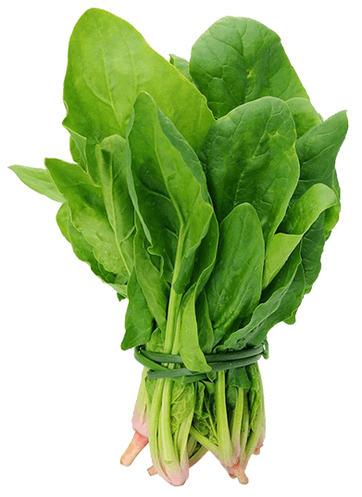


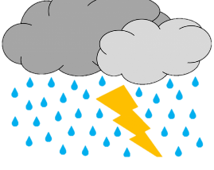



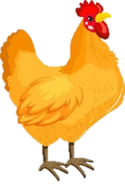






Danh từ
Là những từ
chỉ người
Là những từ
chỉ vật
Là những từ
chỉ hiện tượng
Là những từ
chỉ khái niệm
Là những từ
chỉ đơn vị
bàn
nắng
niềm vui
bó
giáo viên
mưa, sét
cỏ
cái
học sinh
tình yêu
bão
gà
mét
bộ đội
lịch sử
biển
cầu vồng

Slide 24
Danh từ là gì?
Danh từ chỉ đơn vị là gì?
Danh từ chỉ khái niệm là gì?
Là những từ dùng để chỉ những sự vật có thể đếm, định lượng được.
Danh từ là những từ chỉ sự vật (người, vật, hiện tượng, khái niệm hoặc đơn vị).
Danh từ chỉ khái niệm là chỉ những sự vật không có hình thái rõ rệt.
Về nhà con cần:
Tìm thêm các danh từ.
Đặt câu với danh từ con tìm được.
Chuẩn bị bài sau: Danh từ chung và danh từ riêng.

Slide 25


